Slide 1

第13课 在马克思墓前的讲话

Slide 2

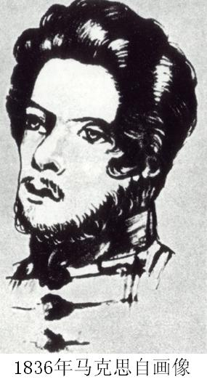
1836年的马克思
（自画像）

Slide 3
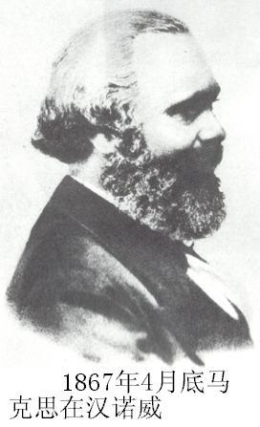
1867年的马克思

Slide 4
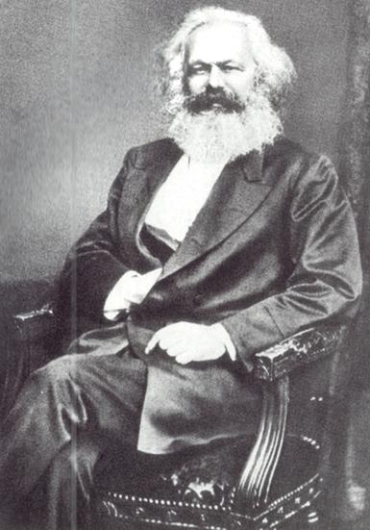
1875年的马克思

Slide 5
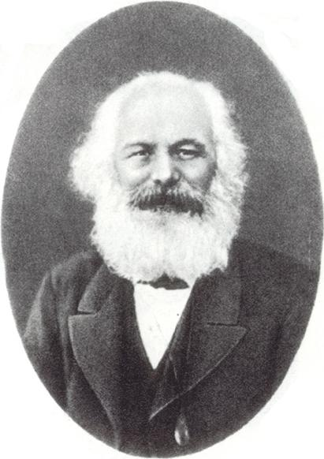
1882年的马克思

Slide 6
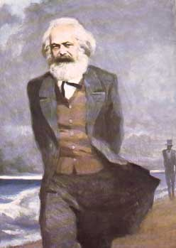
伟人风采

Slide 7
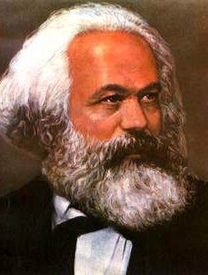
卡尔·马克思
(1818——1883)
科学共产主义主义的创始人，第一国际的组织者和领导者，伟大的无产阶级革命导师。
《共产党宣言》
《资本论》

Slide 8
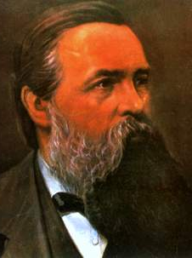
弗里德里希·恩格斯
(1820——1895)
马克思主义的创始人之一，马克思的亲密战友,国际无产阶级的领袖。
《反杜林论》《家庭、私有制和国家的起源》

Slide 9
马克思和恩格斯自1844年在巴黎结识时起，两个人共同为国际共产主义运动努力奋斗，在斗争中结下真诚而无私的友谊。40年间，他们精诚合作，亲密无间，共同战斗，共同创造革命理论，共拟《共产党宣言》，合作《资本论》。两个人都为结识对方而自豪，“他们的关系超过了古人关于人类友谊的一切最动人的传说”(列宁语)，成为国际共产主义运动史上的佳话。
1883年3月14日，马克思在英国伦敦逝世，3月17日葬于伦敦城北的海格特公墓。在葬礼上，恩格斯用英语发表了这篇讲话。

Slide 10
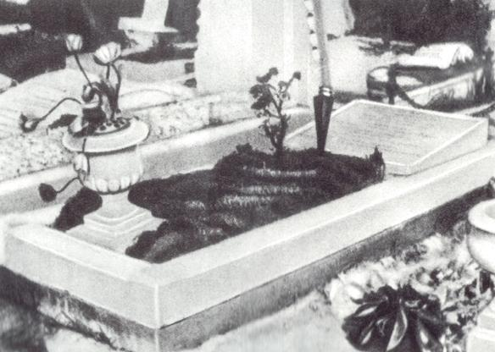
马克思墓，位于伦敦海格特公墓

Slide 11
特殊关系
特殊场合
特殊气氛
在马克思墓前的讲话
悼 词
演讲词

Slide 12
悼词
——对死者表示哀悼的话
★开头——悼念：一般介绍死者逝世的时间，地点，原因，身份和职务。
结构
★主体——评价：概述死者生前的功绩及生者对其功绩的评价。
★结尾——悼念：对死者的悼念及对参加悼念仪式的人提出希望和要求。
★有针对性，中心突出
特点
★感情深挚，语言通俗
★开门见山，围绕主题

Slide 13
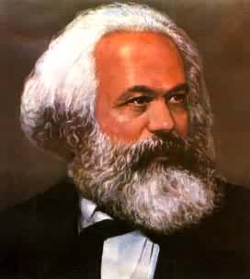
默读课文，结合悼词的结构特点，思考本文该划分为几部分呢？
革 命 导 师
永 垂 不 朽

Slide 14
按照悼词的结构特点，文章可以分为三部分：
第一部分（1—2）交代了马克思逝世的情况；
总体结构
第二部分（3—8）评述马克思的伟大贡献和影响；
第三部分（9）表达对马克思的悼念之情。

Slide 15
阅读课文的第一部分，找出马克思逝世的时间、地点、他的身份，并思考以下两个问题：
1、作者为什么要说“停止思想”，改成“停止呼吸”可不可以？为什么？
2、第2自然段中，作者为什么仅限于“欧美”，而不是“世界”？

Slide 16
时间：3月14日下午两点三刻；
地点：安乐椅上；
身份：当代最伟大的思想家。
“停止思想”、“永远地睡着”都是讳饰，是一种强力压抑后的悲痛，更见悲痛。
1、不可以。“停止呼吸”对任何人都可以使用，“停止思想”则是马克思这样一位伟大的思想家逝世时所用的最恰当的语言，包含了作者无限痛惜的感情。
2、关于“欧美”，重温世界近代史，可以知道19世纪无产阶级革命运动尚限于欧美资本主义国家，亚非拉地区还处在封建统治之下，中国无产阶级登上历史舞台则是20世纪的事情。

Slide 17
由此可以看出，恩格斯用词准确，生动凝练。这两个自然段简要叙述了马克思逝世的情景，概括地指出了马克思的逝世给全世界无产阶级造成的巨大损失。
从文中找出一个词语形象地概括
不可估量

Slide 18
本文的第二部分，也是本文的重点内容，评述马克思的伟大贡献和影响。请大家快速阅读文中的3—8自然段，概述一下马克思一生对人类历史发展的伟大贡献。
本文是从两个方面来总结马克思的伟大贡献的。首先，马克思是一个伟大的思想家，他发现了人类历史发展的规律和剩余价值规律。其次，马克思还是一个伟大的革命家，他积极参加革命实践活动，如办报、组织国际工人协会等，作者赞颂了马克思在革命实践中的伟大成果和顽强的斗争精神。

Slide 19
马克思发现了人类历史的发展规律，和达尔文发现有机界的发展规律一样，那作者为什么要拿达尔文来类比呢？
恩格斯评价达尔文的进化论是19世纪自然科学三大发现之一。拿达尔文发现有机界的发展规律与马克思发现人类历史的发展规律相提并论，正是对历史唯物论的高度评价。

Slide 20
马克思还发现了剩余价值规律，作者用什么修辞来说明剩余价值被发现的意义，有什么作用？
使用了对比修辞。“豁然开朗”与“在黑暗中摸索”构成强烈对比，热烈赞颂了马克思这一发现的伟大意义。这两个形象可感的词语，把抽象的事理表现得可感可见。

Slide 21
文章的第7自然段，讲述了马克思作为一个革命家积极参加革命实践活动，作者运用哪些词语表现了马克思在革命实践中的伟大成果和顽强的斗争精神？
“满腔热情”表现了马克思对革命事业的爱；“坚韧不拔”表现了马克思作为一个革命家的光辉品质，不屈服，不放弃，是爱的升华和深化；“卓有成效”表现了马克思高超的斗争艺术，效果明显。这些描写性的词语，极其生动地概括了马克思一生在革命实践中的伟大贡献。

Slide 22
第8自然段主要写了马克思的影响，也就是他具有伟大的人格魅力。文中说“他可能有过许多敌人，但未必有一个私敌。”“敌人”与“私敌”有什么不同？
“私敌”是因私仇结下的敌人。这句话的意思是，如果马克思有敌人，那就是阶级敌人，是人民的敌人，他一生没有一个因私结下的敌人。因此，马克思的为人是无懈可击的。

Slide 23
第9自然段是文中的第三部分，只有一句话，表达了作者对马克思的悼念之情，这句话在全文中有什么作用？
这句话是对全文的总结，简洁而有力，表达了作者对马克思的无比崇敬和悼念之情。

Slide 24
课堂总结
通过学习《在马克思墓前的讲话》这篇课文，我们知道了马克思一生对人类历史发展的伟大贡献。首先，他是一个思想家，他一生有两个重要的发现：人类历史发展的规律和剩余价值规律。其次，他是一个革命家，积极从事无产阶级的革命实践活动，如办报、组织国际工人协会等。他具有非凡的人格魅力，没有一个私敌。同时也深刻体会到恩格斯对马克思的无比崇敬和哀悼之情。作者用词准确，生动形象，同学们要反复朗读课文并揣摩重点语句，把握文章主旨，体会其中的深刻内涵和用词的准确。

Slide 25
在马克思墓前的讲话
恩格斯
停止思想
形成空白
（不可估量）
人类历史发展规律
两大规律
思想家
剩余价值规律
悼词
伟大贡献
其他领域
革命家
从事革命实践活动
（没有私敌）
永垂不朽
总结全文

Slide 26

高山仰止

Slide 27

流水长思

Slide 28


